Slide 1
Project: STARS (Successfully Teaching AstRonomy in Schools)
This project has been funded with the support of the Erasmus+ Programme, K2 Action, Strategic Partnerships in School Education.
Project Agreement Number: 2017-1-SK01-KA201-035344
Tréninkový program pro učitele (O2)
Modul #8
Naše Galaxie a jiné galaxie Jednotky, vzdálenosti ve vesmíru
The current publication reflects only the author´s view and neither the Slovak National Agency, nor the European Commission are responsible for any use that may be made of the information it contains.

Slide 2
Úvod do projektu STARS
1. STARS Metodická příručka pro učitele
materiál pro učitele připravený k okamžitému použití
2. STARS Tréninkový program pro učitele
inovativní a komplexní přístup
3. STARS Online Platforma s příklady dobré praxe a příležitostí k diskusím a výměně informací
4. STARS Koncept edukačního programu na výuku astronomie
Mezinárodní online konference 2020
project-stars.com
The current publication reflects only the author´s view and neither the Slovak National Agency, nor the European Commission are responsible for any use that may be made of the information it contains.

Slide 3
Moduly projektu STARS
#1 Souhvězdí. #6 Galaktické prostředí.
#2 Pohyb nebeských těles. #7 Slunce a hvězdy.
#3 Newtonův gravitační zákon. #8 Naše Galaxie a jiné galaxie.
#4 Objevování vesmíru. #9 Vesmír.
#5 Sluneční soustava. #10 Hvězdárny / observatoře.
The current publication reflects only the author´s view and neither the Slovak National Agency, nor the European Commission are responsible for any use that may be made of the information it contains.

Slide 4
Jak jsou moduly strukturovány
Každý modul je rozdělen do několika témat.
Každé téma obsahuje:
Stručný úvod a klíčová slova;
Teoretická část pro učitele - Poskytuje základní informace potřebné k přípravě lekce na toto téma (v některých případech odkazy na další materiály na internetu).
Praktická cvičení pro žáky – (ve většině případů) připravené k použití ve třídě, doplněné odpověďmi.
The current publication reflects only the author´s view and neither the Slovak National Agency, nor the European Commission are responsible for any use that may be made of the information it contains.

Slide 5
Jak přistupovat k materiálu 1
Pozorně si přečtěte teoretickou část pro učitele.
Máte-li jakékoli dotazy, vyhledejte další materiál na stránce projektu (project-stars.com) nebo na jiných webových stránkách.
Pozor! Ujistěte se, že zdroje jsou spolehlivé!
The current publication reflects only the author´s view and neither the Slovak National Agency, nor the European Commission are responsible for any use that may be made of the information it contains.

Slide 6
Jak přistupovat k materiálu 2
Při přípravě teoretické části:
Metody používané pro měření vzdáleností ve vesmíru nám umožňují vytvořit si představu o objektech kolem nás. Jsme totiž omezeni na pozorování z jednoho místa ve vesmíru, ze Země. Nejsložitější bývá pro žáky představivost o obrovských vzdálenostech nejenom ve Sluneční soustavě, ale i obecně ve vesmíru. Mezi jednotky vzdálenosti používané v astronomii patří: astronomická jednotka, světelný rok a parsek. Pro bližší hvězdy používáme metodu založenou na roční hvězdné paralaxe, což je metoda snáze představitelné pro žáky.
The current publication reflects only the author´s view and neither the Slovak National Agency, nor the European Commission are responsible for any use that may be made of the information it contains.

Slide 7
Jak přistupovat k materiálu 3
Přečtěte si pozorně praktická cvičení a jejich odpovědi.
Pokud máte nějaké dotazy, podívejte se na další materiály a / nebo stránky projektu (project-stars.com) nebo na jiné webové stránky. Pozor! Ujistěte se, že zdroje jsou spolehlivé!
Na základě teoretické části vyberte pro ilustraci praktická cvičení. Další cvičení můžete hledat v doplňkových materiálech a / nebo na stránce projektu (project-stars.com) nebo na jiných webových stránkách. Pozor! Ujistěte se, že zdroje jsou spolehlivé!
The current publication reflects only the author´s view and neither the Slovak National Agency, nor the European Commission are responsible for any use that may be made of the information it contains.

Slide 8
Jak přistupovat k materiálu 4
Uvědomte si, že některá cvičení vyžadují další materiály, které jsou ve třídě stěží dostupné. Pro ně je třeba se připravit předem - buď je dodat, nebo upozornit žáky, aby si je připravili předem!
Doporučujeme vyzkoušet vybraná cvičení a udělat si vlastní úsudek ohledně složitosti a času potřebného k dokončení cvičení. Pokud se rozhodnete, můžete provádět změny, vynechat některé části, usnadnit si části cvičení, pokud to nenarušuje fyzikální význam úkolů.
Podle svého uvážení můžete dát některá cvičení (nebo některá z nich) za domácí úkoly, provést předběžnou přípravu doma nebo naopak nechat dokončit doma.
The current publication reflects only the author´s view and neither the Slovak National Agency, nor the European Commission are responsible for any use that may be made of the information it contains.

Slide 9
Моdul 8 – obsah
8.1 Jednotky vzdálenosti
Astronomická jednotka, světelný rok, parsek, roční paralaxa.
8.2 Vzdálenosti ve vesmíru
Metody měření vzdáleností, model vesmíru, model souhvězdí.
The current publication reflects only the author´s view and neither the Slovak National Agency, nor the European Commission are responsible for any use that may be made of the information it contains.

Slide 10
Teoretický obsah
8.1 Jednotky vzdálenosti
Astronomická jednotka;
světelný rok;
roční paralaxa (pozn. není jednotka vzdálenosti, je ovšem nutná pro objasnění parseku);
parsek.
The current publication reflects only the author´s view and neither the Slovak National Agency, nor the European Commission are responsible for any use that may be made of the information it contains.

Slide 11
Teoretický obsah
8.2 Vzdálenosti ve vesmíru
Naše Galaxie, Místní skupina galaxií, kupy galaxií;
žebřík vzdáleností
standardní svíčka;
vesmír.
The current publication reflects only the author´s view and neither the Slovak National Agency, nor the European Commission are responsible for any use that may be made of the information it contains.

Slide 12
Seznam praktických cvičení
8.1.1 Paralaxa
8.1.2 Měření vzdálenosti
8.1.3 Měřítka vzdáleností planet ve Sluneční soustavě
8.1.4 Měřítka velikostí planet ve Sluneční soustavě
8.2.1 Vzdálenosti a velikosti ve vesmíru
8.2.2 Balónkový model rozpínání vesmíru
8.2.3 Model souhvězdí Orionu
The current publication reflects only the author´s view and neither the Slovak National Agency, nor the European Commission are responsible for any use that may be made of the information it contains.

Slide 13
Praktické cvičení: 8.1.1 Paralaxa
Metodická část: Seznámení se s pojmem paralaxa a její užití k měření vzdáleností.
Materiály a nářadí: Vzdálený objekt (strom, lampa), dvě obruče hula-hop, délkové měřidlo (velký dřevěný metr), stolek nebo laboratorní stojan, svinovací metr.
Postup: Žák se naučí pomocí paralaxy měřit vzdálenost.
The current publication reflects only the author´s view and neither the Slovak National Agency, nor the European Commission are responsible for any use that may be made of the information it contains.

Slide 14
Praktické cvičení: 8.1.1 Paralaxa
Vzdálenost blízkého objektu (stolečku s metrem) | Číslo na metru, se kterým se kryje vzdálený objekt VLEVO | Číslo na metru, se kterým se kryje vzdálený objekt VPRAVO
2 metry
4 metry
The current publication reflects only the author´s view and neither the Slovak National Agency, nor the European Commission are responsible for any use that may be made of the information it contains.

Slide 15
Praktické cvičení: 8.1.1 Paralaxa
Jaký je vztah mezi vzdáleností objektu a zdánlivou změnou polohy, když jej pozorujeme z různé perspektivy?
Kde a jak se v astronomii tato metoda používá?
The current publication reflects only the author´s view and neither the Slovak National Agency, nor the European Commission are responsible for any use that may be made of the information it contains.

Slide 16
Praktické cvičení: 8.1.2 Měření vzdálenosti
Metodická část: Měření pozemských vzdáleností astronomickou metodou.
Materiály a nářadí: Dobře viditelný objekt (např. radniční věž, vysoký komín), pásmo, buzola nebo kompas.
Postup: Žák se naučí měřit pozemské vzdálenosti astronomickou metodou.
The current publication reflects only the author´s view and neither the Slovak National Agency, nor the European Commission are responsible for any use that may be made of the information it contains.

Slide 17
Praktické cvičení: 8.1.2 Měření vzdálenosti
(měřený objekt)
C
Sever
věta usu
β
α
Základna
rýsovat např. v měřítku 1:500
A
B
The current publication reflects only the author´s view and neither the Slovak National Agency, nor the European Commission are responsible for any use that may be made of the information it contains.

Slide 18
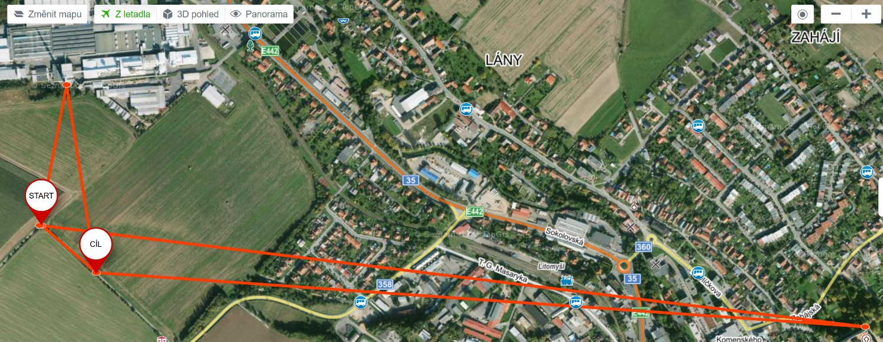
Praktické cvičení: 8.1.2 Měření vzdálenosti
chyba měření
The current publication reflects only the author´s view and neither the Slovak National Agency, nor the European Commission are responsible for any use that may be made of the information it contains.

Slide 19
Praktické cvičení: 8.1.3 Měřítka vzdáleností planet ve Sluneční soustavě
Metodická část: Upevnění znalosti astronomické jednotky.
Materiály a nářadí: Ne.
Postup: Žák si zopakuje vzdálenosti planet ve Sluneční soustavě a vytvoří vhodný model.
The current publication reflects only the author´s view and neither the Slovak National Agency, nor the European Commission are responsible for any use that may be made of the information it contains.

Slide 20
Praktické cvičení: 8.1.3 Měřítka vzdáleností planet ve Sluneční soustavě
Planeta | Vzdálenost od Slunce v au | Vzdálenost (1 au = 1 metr) | Vzdálenost (1 au = 10 cm)
Merkur | 0,4 | 0,4 m | 4 cm
Venuše | 0,7 | 0,7 m | 7 cm
Země | 1,0 | 1,0 m | 10 cm
Mars | 1,5 | 1,5 m | 15 cm
Jupiter | 5,2 | 5,2 m | 52 cm
Saturn | 9,5 | 9,5 m | 95 cm
Uran | 19,2 | 19,2 m | 192 cm
Neptun | 30,1 | 30,1 m | 301 cm
The current publication reflects only the author´s view and neither the Slovak National Agency, nor the European Commission are responsible for any use that may be made of the information it contains.

Slide 21
Praktické cvičení: 8.1.4 Měřítka velikostí planet ve Sluneční soustavě
Metodická část: Velikosti jednotlivých planet Sluneční soustavy a jejich srovnání se Zemí.
Materiály a nářadí: Ne.
Postup: Žák si zopakuje velikosti planet ve Sluneční soustavě a vytvoří vhodný model.
The current publication reflects only the author´s view and neither the Slovak National Agency, nor the European Commission are responsible for any use that may be made of the information it contains.

Slide 22
Praktické cvičení: 8.1.4 Měřítka velikostí planet ve Sluneční soustavě
Planeta | Průměr (km) | Měřítko
Merkur | 4 880 | 0,40
Venuše | 12 103 | 0,95
Země | 12 756 | 1,00
Mars | 6 794 | 0,53
Jupiter | 142 984 | 11,23
Saturn | 120 536 | 9,46
Uran | 51 118 | 4,06
Neptun | 49 532 | 3,88
The current publication reflects only the author´s view and neither the Slovak National Agency, nor the European Commission are responsible for any use that may be made of the information it contains.

Slide 23
Praktické cvičení: 8.1.x Jednotky vzdálenosti
Po absolvování aktivit 2.2.1 až 2.2.4 by měli být žáci schopni říci, že
kilometry používáme např. pro měření vzdálenosti mezi planetami a jejich měsíci,
astronomické jednotky používáme pro měření vzdáleností mezi planetami nebo mezi centrální hvězdou a planetami v planetárních soustavách,
světelné roky (popularizační jednotka) např. pro měření vzdáleností mezi hvězdami,
parseky (odborná jednotka) pro měření vzdáleností mezi galaxiemi.
The current publication reflects only the author´s view and neither the Slovak National Agency, nor the European Commission are responsible for any use that may be made of the information it contains.

Slide 24
Praktické cvičení: 8.2.1 Vzdálenosti a velikosti ve vesmíru
Metodická část: Podpořit představy o vzdálenostech ve vesmíru.
Materiály a nářadí: Encyklopedie, atlas nebo internet/počítačový program typu Stellarium/Star chart, kalkulačka.
Postup: Žák si udělá představu o vzdálenostech ve vesmíru.
The current publication reflects only the author´s view and neither the Slovak National Agency, nor the European Commission are responsible for any use that may be made of the information it contains.

Slide 25
Praktické cvičení: 8.2.1 Vzdálenosti a velikosti ve vesmíru
různé zdroje na internetu, knihách → různé hodnoty, ale řádově podobné
počet platných číslic, dle zadání, typicky na 2 platné číslice
počítání s velkými čísly (100 000 000 000 = 10¹² = 100 miliard)
The current publication reflects only the author´s view and neither the Slovak National Agency, nor the European Commission are responsible for any use that may be made of the information it contains.

Slide 26
Praktické cvičení: 8.2.1 Vzdálenosti a velikosti ve vesmíru
Seřadit vesmírná tělesa podle jejich vzdálenosti od Země od největší po nejmenší. Určení jejich vzdálenosti.
ISS, Polárka, Jupiter, galaxie v Andromedě M31, střed naší Galaxie, galaxie NGC 4414 v souhvězdí Vlasy Bereniky, Měsíc
Huang, C. The Scale of the Universe 2 = youtu.be/uaGEjrADGPA
Obreschkow, D. Cosmic Eye = youtu.be/8Are9dDbW24
Řešení: ISS (asi 400 km, tj. 0,0013 světelných sekund), Měsíc (384 000 km, tj. 1,3 světelné sekundy), Jupiter (5,2 au, tj. 2600 světelných sekund, 43 světelných minut), Polárka (přibližně 400 ly), střed naší Galaxie (30 000 ly), galaxie v Andromedě M31 (asi 2,5 miliónů ly), galaxie NGC 4414 v souhvězdí Vlasy Bereniky (asi 60 miliónů ly).
The current publication reflects only the author´s view and neither the Slovak National Agency, nor the European Commission are responsible for any use that may be made of the information it contains.

Slide 27
Praktické cvičení: 8.2.1 Vzdálenosti a velikosti ve vesmíru
pro srovnání převést na jednu jednotku
Seřadit vesmírná tělesa podle velikosti od nejmenší po největší. Určení jejich rozměrů.
planeta Saturn, Slunce, jádro Halleyovy komety, měsíc Jupiteru Io, Galaxie, meteorit, místní skupina galaxií, planetka Vesta
Řešení: meteorit (rozměry jsou různé, od několika cm nebo desítek centimetrů – menší se hledají obtížně – po 2,7 m u meteoritu Hoba nalezeného roku 1920 v Namibii), jádro Halleyovy komety (asi 10 km), planetka Vesta (střední průměr asi 525 km), měsíc Jupiteru Io (průměr asi 3600 km, přibližně 1/4 poloměru Země), planeta Saturn (střední poloměr 58 000 km, střední průměr 116 000 km; asi 9× větší než Země), Slunce (střední průměr skoro 1 400 000 km, 109× větší než Země), Galaxie (průměr asi 100 000 ly), místní skupina galaxií (průměr přibližně 10 000 000 ly).
The current publication reflects only the author´s view and neither the Slovak National Agency, nor the European Commission are responsible for any use that may be made of the information it contains.

Slide 28
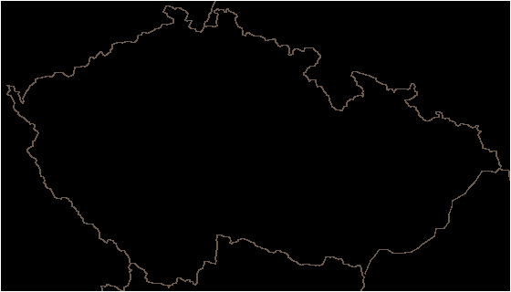
Praktické cvičení: 8.2.1 Vzdálenosti a velikosti ve vesmíru
Za jak dlouho urazí světelný paprsek vzdálenost z východu České republiky na západ?
0,0016 s
The current publication reflects only the author´s view and neither the Slovak National Agency, nor the European Commission are responsible for any use that may be made of the information it contains.

Slide 29
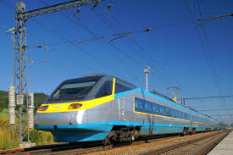
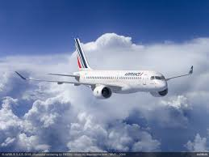
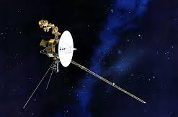
Praktické cvičení: 8.2.1 Vzdálenosti a velikosti ve vesmíru
Nejbližší hvězda ležící mimo naši Sluneční soustavu Proxima Centauri je vzdálená asi 4,2 ly. Jak dlouho by cesta k ní trvala:
vlakovou soupravou Pendolino rychlostí 250 km/h;
letadlem Airbus s cestovní rychlostí 800 km/h;
sondou Voyager rychlostí 17 km/s.
18 000 000 let
5 700 000 let
75 000 let
Obrovské vzdálenosti ve vesmíru a cestování běžnými cestovnými prostředky.
The current publication reflects only the author´s view and neither the Slovak National Agency, nor the European Commission are responsible for any use that may be made of the information it contains.

Slide 30
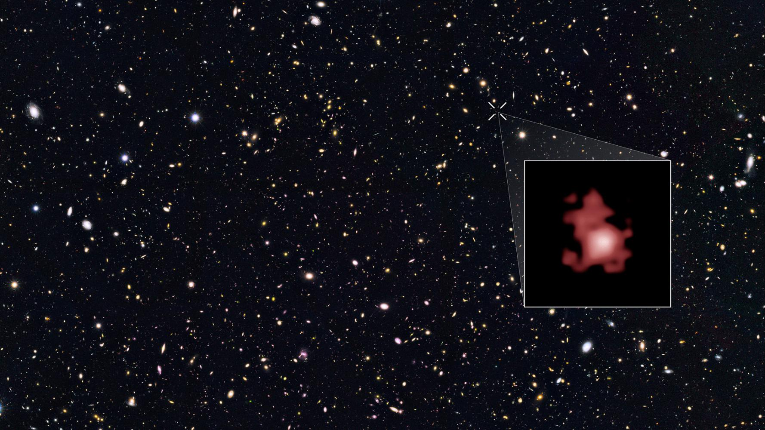
Praktické cvičení: 8.2.1 Vzdálenosti a velikosti ve vesmíru
Galaxie GN-z11 v souhvězdí Velké medvědice objevená v roce 2016 HST je jedním z nejvzdálenějších pozorovaných objektů ve vesmíru. Její současnou vzdálenost odhadujeme na 9 800 Mpc.
Kolik je to světelných let?
Kolikrát je tato vzdálenost větší než průměr Galaxie?
jednotka Mpc a převod na ly
9 800 Mpc ~ 32 Gly
zvídaví žáci a pozorování 32 Gly při stáří vesmíru 14 mld. let
souvislost s rozpínáním vesmíru
The current publication reflects only the author´s view and neither the Slovak National Agency, nor the European Commission are responsible for any use that may be made of the information it contains.

Slide 31
Praktické cvičení: 8.2.2 Balónkový model rozpínání vesmíru
Metodická část: Podpořit představy o rozpínání vesmíru.
Materiály a nářadí: Gumový nafukovací balónek, fixa (nebo samolepicí dekorační hvězdičky), papírové měřítko/krejčovský metr, kalkulačka.
Postup: Žák si udělá představu o rozpínání vesmíru.
The current publication reflects only the author´s view and neither the Slovak National Agency, nor the European Commission are responsible for any use that may be made of the information it contains.

Slide 32
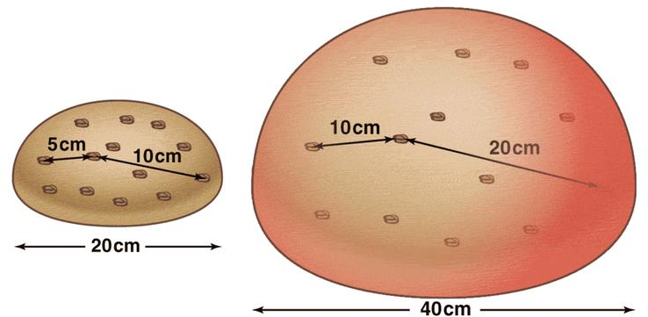
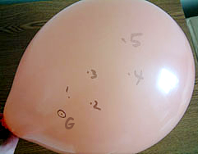
Praktické cvičení: 8.2.2 Balónkový model rozpínání vesmíru
The current publication reflects only the author´s view and neither the Slovak National Agency, nor the European Commission are responsible for any use that may be made of the information it contains.

Slide 33
Praktické cvičení: 8.2.2 Balónkový model rozpínání vesmíru
Vzdálenost od „galaxie“ G /cm | Měření 1 d₁/cm | Měření 2 d₂/cm | Měření 3 d₃/cm | Rozdíl (d₂ — d₁) /cm | Rozdíl (d₃ — d₂) /cm
Značka 1
Značka 2
Značka 3
Značka 4
Značka 5
Obvod balónku /cm |  |  |  | X | X
The current publication reflects only the author´s view and neither the Slovak National Agency, nor the European Commission are responsible for any use that may be made of the information it contains.

Slide 34
Praktické cvičení: 8.2.2 Balónkový model rozpínání vesmíru
Jak se změnila vzdálenost od „galaxie“ G ke zbývajícím značkám 1–5 po každém nafouknutí balónku?
Vzdalovaly se více značky, které byly na počátku blíže nebo dále od G?
Řekněme, že přifouknutí balónku trvá vždy stejnou dobu t (např. 10 s). Z rozdílů d2 — d1 a d3 — d2 můžeme spočítat „rychlosti“ vzdalování v1 = (d2 — d1)/t a v2 = (d3 — d2)/t (naše rychlosti jsou malé, u galaxií ve vesmíru vycházejí v km/s!).
Závisejí rychlosti na vzdálenosti d1? Pokud ano, jak?
The current publication reflects only the author´s view and neither the Slovak National Agency, nor the European Commission are responsible for any use that may be made of the information it contains.

Slide 35
Praktické cvičení: 8.2.3 Model souhvězdí Orionu
Metodická část: Vytvořit prostorový model souhvězdí Orionu.
Materiály a nářadí: Špejle, papír, lepidlo nebo izolepa, svinovací metr, pásmo, barevný papír nebo pastelky/fixy, lepidlo, polystyrenová deska, případně internet nebo počítačový program typu Stellarium/Star chart.
Postup: Žák si udělá představu o významu souhvězdí a polohy hvězd v něm.
The current publication reflects only the author´s view and neither the Slovak National Agency, nor the European Commission are responsible for any use that may be made of the information it contains.

Slide 36
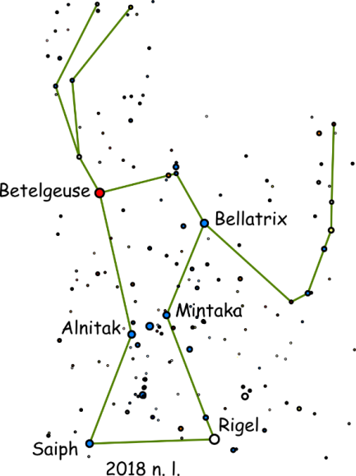
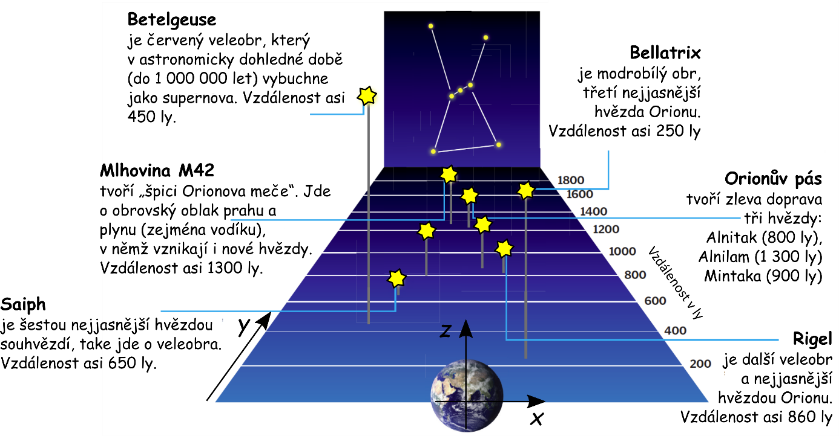
Praktické cvičení: 8.2.3 Model souhvězdí Orionu
The current publication reflects only the author´s view and neither the Slovak National Agency, nor the European Commission are responsible for any use that may be made of the information it contains.

Slide 37
Praktické cvičení: 8.2.3 Model souhvězdí Orionu
Hvězda | Vzdálenost r /ly | x /cm | y /cm | z / cm
Betelgeuse | 450 | — 4,1 | 45 | 21
Rigel | 860 | 5,7 | 86 | 8,4
Bellatrix | 250 | 0,7 | 25 | 16
Mintaka | 900 | 0,0 | 90 | 21
Alnilam | 1 300 | — 2,9 | 130 | 24
Alnitak | 800 | — 3,2 | 80 | 17
Saiph | 650 | — 5,0 | 65 | 6,6
M42 | 1 300 | — 2,3 | 130 | 14
The current publication reflects only the author´s view and neither the Slovak National Agency, nor the European Commission are responsible for any use that may be made of the information it contains.

Slide 38
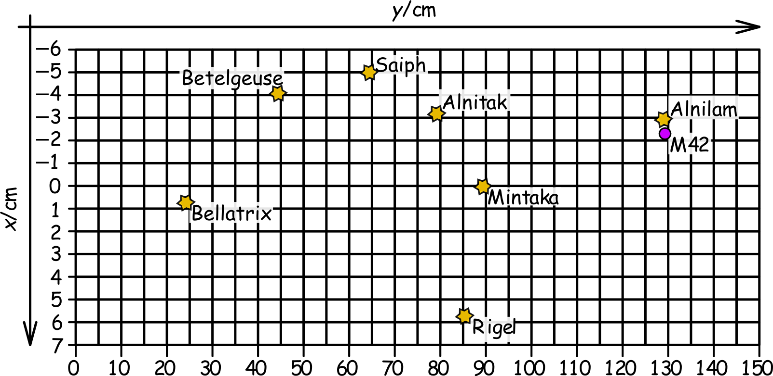
Praktické cvičení: 8.2.3 Model souhvězdí Orionu
The current publication reflects only the author´s view and neither the Slovak National Agency, nor the European Commission are responsible for any use that may be made of the information it contains.

Slide 39
Závěry, ověření výsledků
Co bude dál (Feed Forward): Plánujte další hodinu na základě výkonu žáka:
Obtížnost ve třídě: V závislosti na tom, jak dobře žáci porozuměli materiálu a zvládli úkoly.
Přístup k materiálu: Jaký je správný postup, který vám pomůže porozumět materiálu a splnit stanovené úkoly.
Sebehodnocení: sebekázeň, vedení a kontrola činností.
Individuální přístup: Individuální hodnocení a vedení.
The current publication reflects only the author´s view and neither the Slovak National Agency, nor the European Commission are responsible for any use that may be made of the information it contains.
Notes:
DOI: 10.3102/003465430298487, The Power of Feedback, John Hattie and Helen Timperley, University of Auckland

Slide 40
Závěry, ověření výsledků 2
Příprava: Jasné a dobře definované cíle lekce a cvičení. Když budou dobře rozumět konečnému cíli, mohou se žáci snadněji a efektivněji zaměřit na konkrétní úkol / materiál.
Ověřování: Jak jsem to udělal? Individuální hodnocení a zpětná vazba od učitele o práci žáka, která se konkrétně týká dosažení cíle. Poskytněte informace o pokroku žáka (nebo jeho nedostatku) a poskytněte pokyny, které pomohou dosáhnout cíle a dosáhnout očekávané úrovně.
The current publication reflects only the author´s view and neither the Slovak National Agency, nor the European Commission are responsible for any use that may be made of the information it contains.
Notes:
DOI: 10.3102/003465430298487, The Power of Feedback, John Hattie and Helen Timperley, University of Auckland

